Slide 1


解读
危险废物转移管理办法

Slide 2
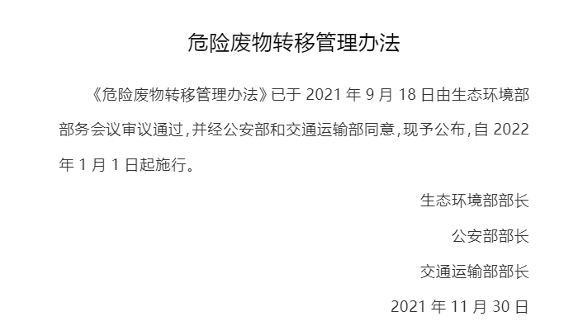

Slide 3

Q
与《危险废物转移联单管理办法》有什么区别？

Slide 4

《危险废物转移管理办法》
明确危险废物转移相关方的一般责任，细化了从移出到接受各环节的转移管理要求
01
明确危险废物转移遵循就近原则，尽可能减少大规模、长距离运输。
02
强化危险废物转移环节信息化管理，推动实现危险废物收集、转移、处置等全过程监控和信息化追溯。
03
优化危险废物跨省转移审批服务，落实“放管服”改革要求，对申请材料、审批流程进行了简化，提高审批效率，加强服务措施。
04

Slide 5
《危险废物转移管理办法》新要求
1
2
3
4
优化转移联单运行规则，允许同一份危险废物转移联单转移一个或多个类别危险废物，增加了不通过车（船或者其他运输工具）且无法按次对危险废物计量的其他转移方式的联单运行要求。
全面运行危险废物电子转移联单。通过国家危险废物信息管理系统填写、运行危险废物电子转移联单。
危险废物电子转移联单数据应当在信息系统中至少保存十年。依照国家有关规定公开危险废物转移相关污染环境防治信息。
实行危险废物转移联单全国统一编号，危险废物转移联单编号由国家危险废物信息管理系统统一发放。

Slide 6
Q
相关方的责任分别有哪些？

Slide 7
危废移出人（产废单位、收集单位）、承运人（运输单位）、接受人（贮存、利用、处置等接受单位）的共同义务
在危险废物转移过程中应当采取防扬散、防流失、防渗漏或者其他防止污染环境的措施
不得擅自倾倒、堆放、丢弃、遗撒危险废物，并对所造成的环境污染及生态破坏依法承担责任
制定突发环境事件的防范措施和应急预案，并报有关部门备案
发生危险废物突发环境事件时，应当立即采取有效措施消除或者减轻对环境的污染危害，并按相关规定向事故发生地有关部门报告，接受调查处理
移出人
接受人
承运人

Slide 8
危废移出人义务
1
签订危废转移或危废处置合同
核实运输单位和处置单位的资质
在合同中约定运输、贮存、利用、处置危险废物的污染防治要求及相关责任
制定危险废物管理计划
2
明确拟转移危险废物的种类、重量（数量）和流向等信息
全国固体废物和化学品管理信息系统统一登录门户 (https://gfmh.meescc.cn/solidPortal/#/)
建立危险废物管理台账
3
对转移的危险废物进行计量称重，如实记录、妥善保管转移危险废物的种类、重量（数量）和接受人等相关信息

Slide 9
危废移出人义务
4
填写、运行危险废物转移联单
在危险废物转移联单中如实填写移出人、承运人、接受人信息，转移危险废物的种类、重量（数量）、危险特性等信息，以及突发环境事件的防范措施等
5
建立危险废物管理台账
及时核实接受人贮存、利用或者处置相关危险废物情况

Slide 10
危废承运人义务
2、填写、运行危险废物转移联单，如实填写承运人名称、运输工具及其营运证件号，以及运输起点和终点等运输相关信息，并与危险货物运单一并随运输工具携带
1、核实危险废物转移联单，没有转移联单的，拒绝运输
3、按照危险废物污染环境防治和危险货物运输相关规定运输危险废物，记录运输轨迹，防范危险废物丢失、包装破损、泄漏或者发生突发环境事件
4、将运输的危险废物运抵接受人地址，交付给危险废物转移联单上指定的接受人，并将运输情况及时告知移出人

Slide 11
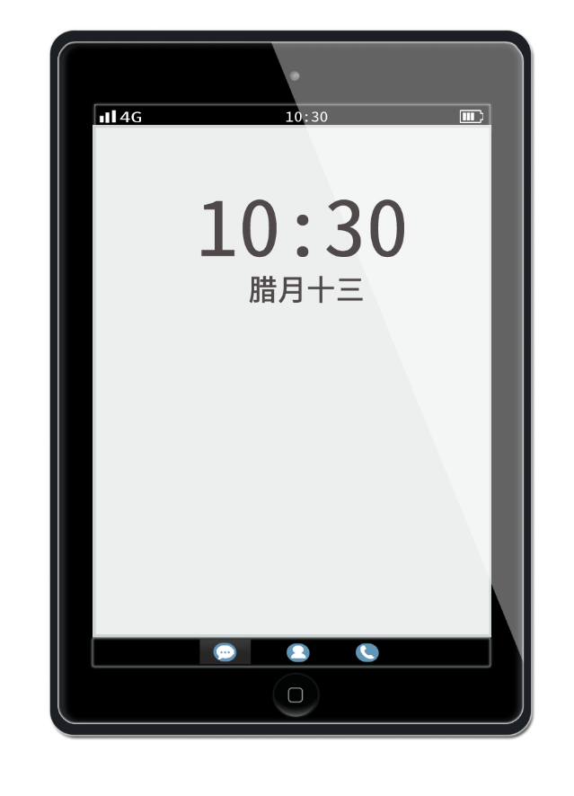

危废接受人义务
核实危废信息
第三项重点工作
01
03
核拟接受实的危险废物的种类、重量（数量）、包装、识别标志等相关信息
按照国家和地方有关规定和标准，对接受的危险废物进行贮存、利用或者处置
填写、运行联单
第四项重点工作
02
04
填写、运行危险废物转移联单，在危险废物转移联单中如实填写是否接受的意见，以及利用、处置方式和接受量等信息
将危险废物接受情况、利用或者处置结果及时告知移出人

Slide 12
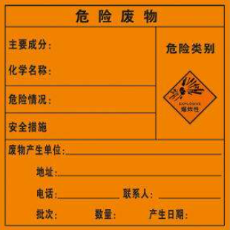
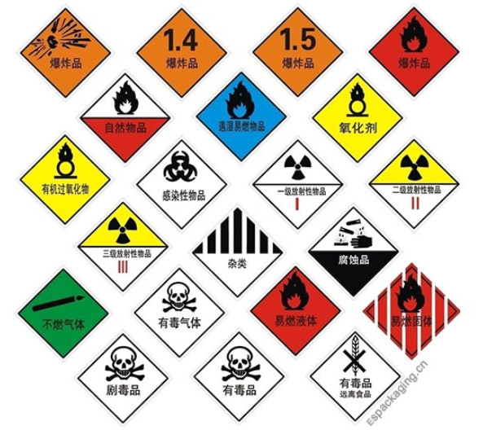
危废托运人义务（只能由移出人或者接受人担任）
(1)签订运输合同
确定危废对应的危险货物的类别、项别、编号，并委托具相应危险货物运输资质的单位承运。
(2)危废运输
在外包装上设置相应的识别标志；
核实承运人、运输工具及收运人员是否具有相应经营范围的有效危险货物运输许可证件。

Slide 13





三方简易关系图
移出人：
张贴标识
核实承运人资质
填写转移联单
签订合同*（也可由接受人签订）
承运人：
核实包装标识、无破损
填写转移联单
告知移出人运输情况
移出人：
核实接受方资质
签订合同
承运人：
将危废运抵接受人地址
记录运输轨迹，防范危废丢失、包装破损、泄漏
接受人：
危废接受、利用、处置结果告知移出人
接受人：
核实接受的危废信息
填写转移联单
签订合同*（也可由移出人签订）

Slide 14
Q
如何填写、运行危险废物转移联单？

Slide 15

转移联单运行规则
危险废物转移联单实行全国统一编号
危险废物转移联单按管理计划备案信息填写、运行
同一移出人同类危废一车次填写一份联单；
同一移出人多类危废一车次可填写一份联单，也可按危废类别填写多份联单；
不同移出人同一车次，每个移出人分别填写联单
危废联运，明确运输交接地点和时间；后承运人核实联单信息
接受人应当对运抵的危险废物进行核实验收，并在接受之日起五个工作日内通过信息系统确认接受

Slide 16

转移联单运行规则—特殊情况
对不通过车（船或者其他运输工具），且无法按次对危险废物计量的其他方式转移危险废物的，移出人和接受人应当分别配备计量记录设备，将每天危险废物转移的种类、重量（数量）、形态和危险特性等信息纳入相关台账记录，并根据所在地设区的市级以上地方生态环境主管部门的要求填写、运行危险废物转移联单。
因特殊原因无法运行危险废物电子转移联单的，可以先使用纸质转移联单，并于转移活动完成后十个工作日内在信息系统中补录电子转移联单。

Slide 17
Q
危废可以跨省转移吗？

Slide 18

危废跨省转移
同意
商请函
提出申请
同意接收
移出地省级生态环境主管部门
接受地省级生态环境主管部门
批准跨省转移危险废物的决定
移出人
不同意，书面答复，说明理由
不同意接收，说明理由
（一）接受人的危险废物经营许可证复印件；
（二）接受人提供的贮存、利用或者处置危险废物方式的说明；
（三）移出人与接受人签订的委托协议、意向或者合同；
（四）危险废物移出地的地方性法规规定的其他材料。
申请提交的资料：

Slide 19
危废跨省转移
发生下列情形之一的，移出人应当重新提出危险废物跨省转移申请：
01
02
03
计划转移的危险废物的种类发生变化或者重量（数量）超过原批准重量（数量）的
计划转移的危险废物的贮存、利用、处置方式发生变化的
接受人发生变更或者接受人不再具备拟接受危险废物的贮存、利用或者处置条件的

Slide 20
THANKS
谢谢观看

